Slide 1
The Lost Dungeon
Ситников Никита Андреевич
Бакланова Дарья Сергеевна
01.02.24

Slide 2
Роли в команде
Ситников Никита | Бакланова Дарья
Логика отрисовки объектов. Разработка игровых объектов (персонажи, стены, пол). Текстуры. | Писала А*. Код интерфейса и его взаимодействие с персонажем. Проектировала меню игры. Часть текстур.

Slide 3
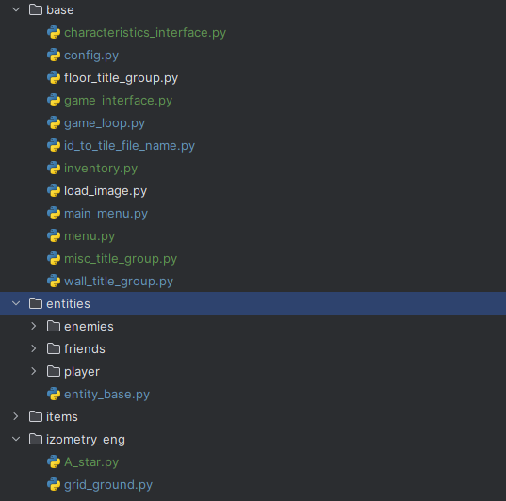
Файлы

Slide 4
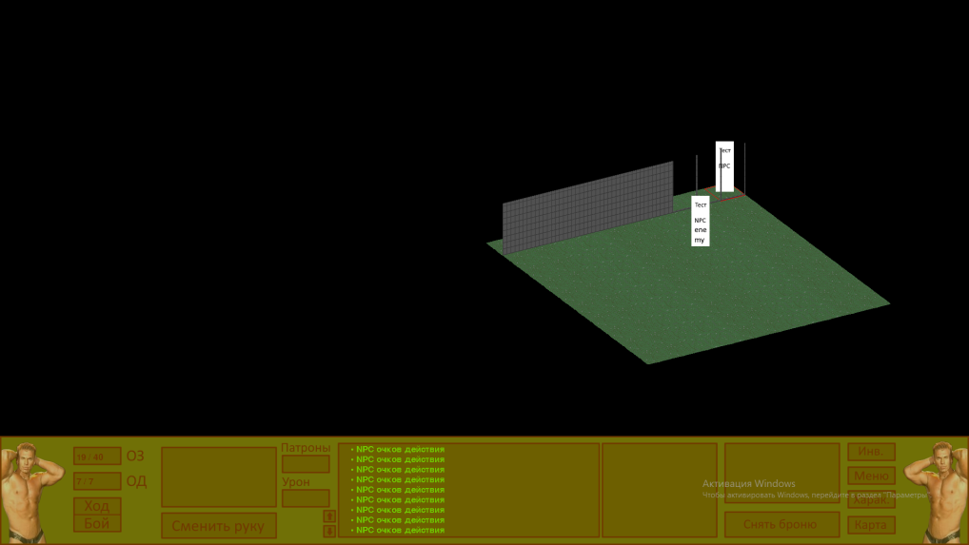
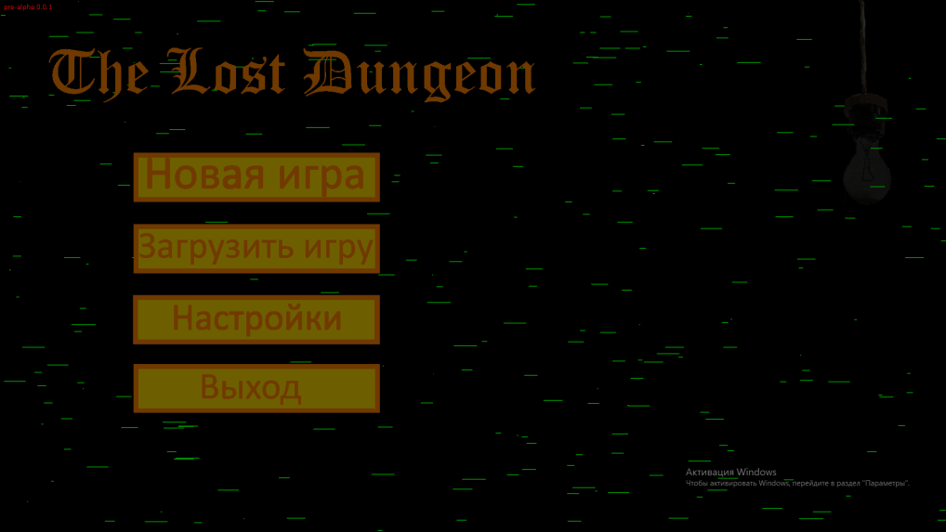
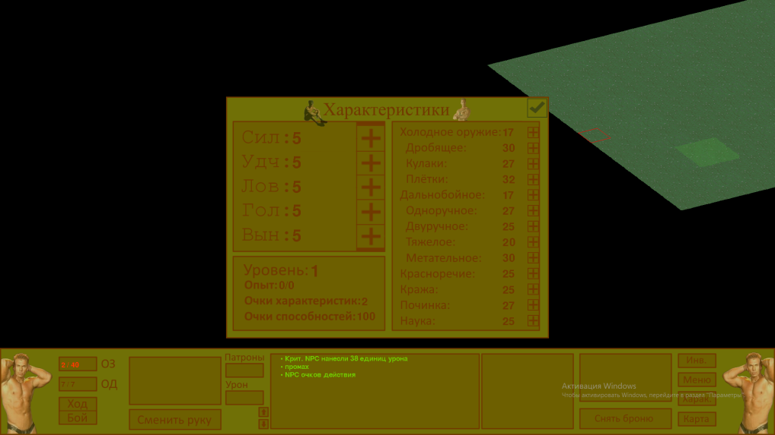
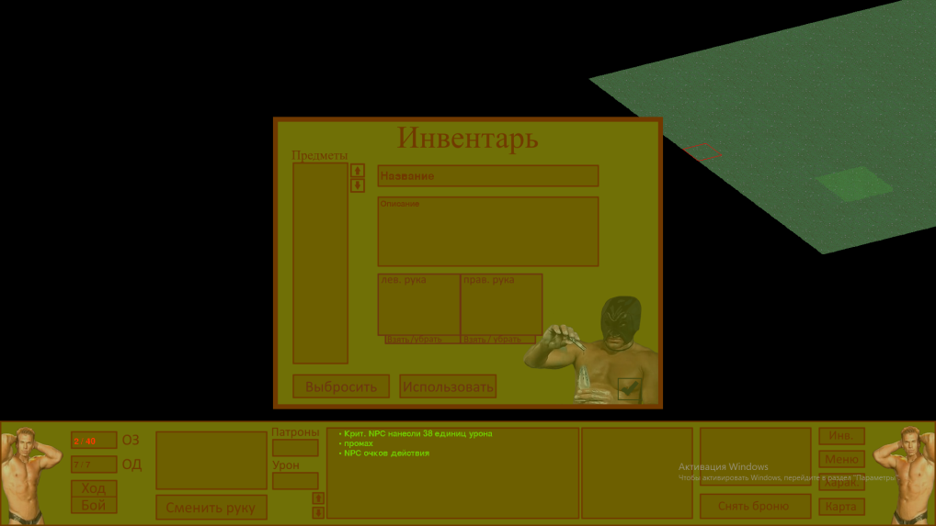
Внешний вид

Slide 5
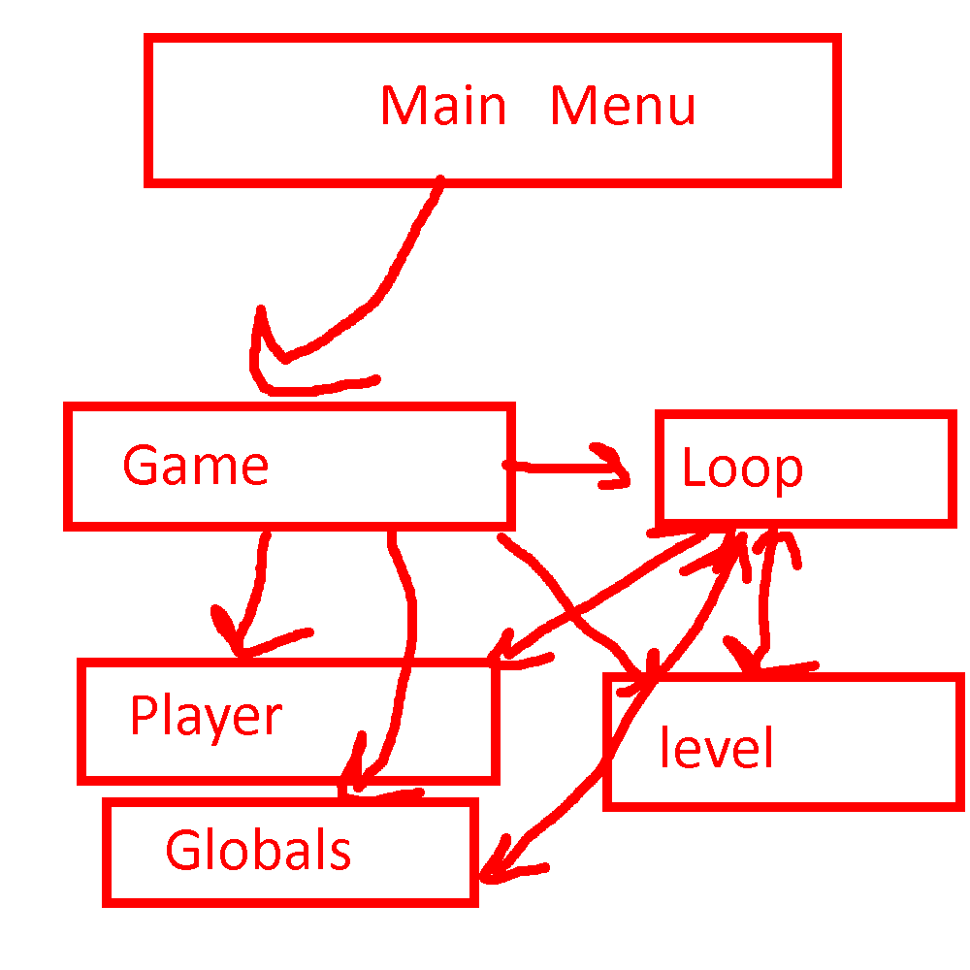
Работа кода.

Slide 6



Спрайты

Slide 7
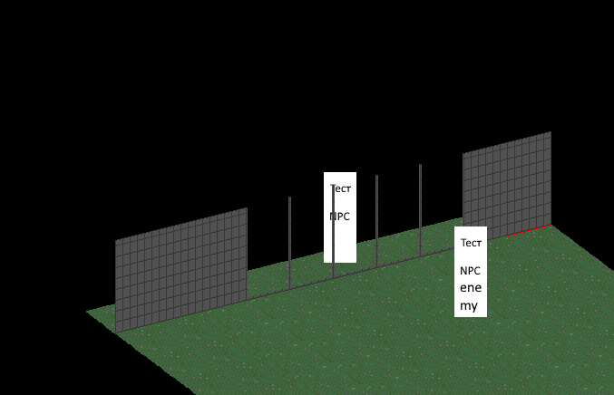
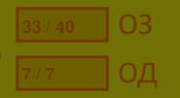
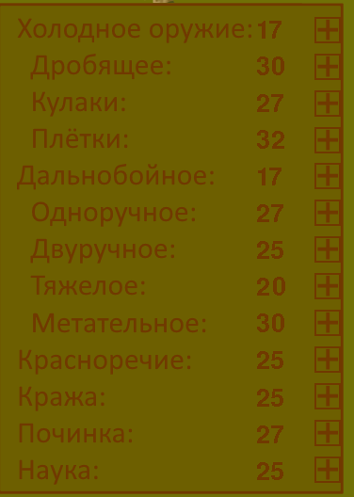
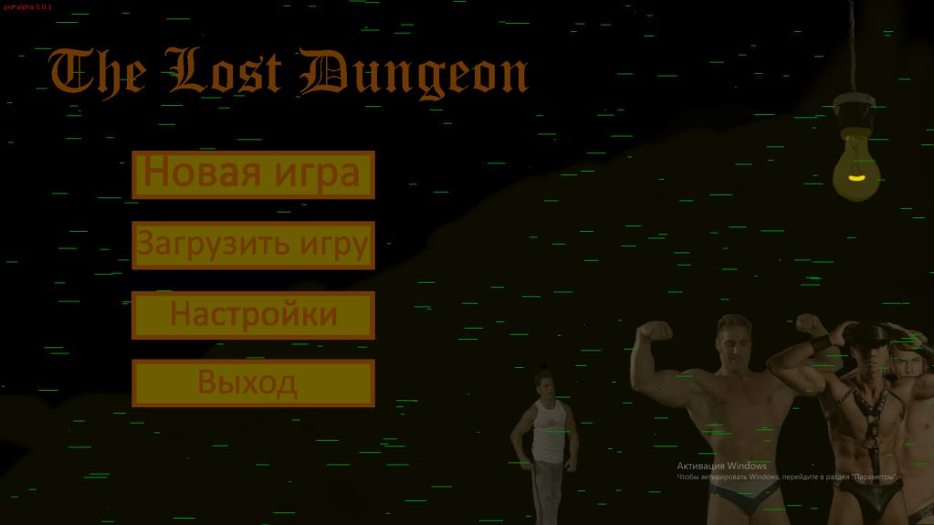
Подсчет результатов, анимация

Slide 8
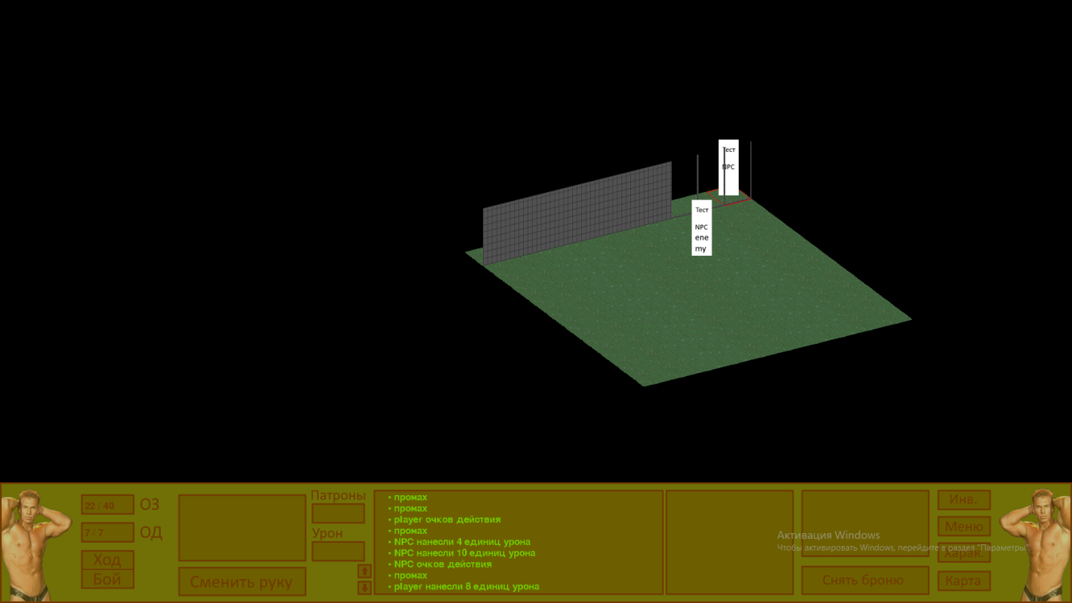
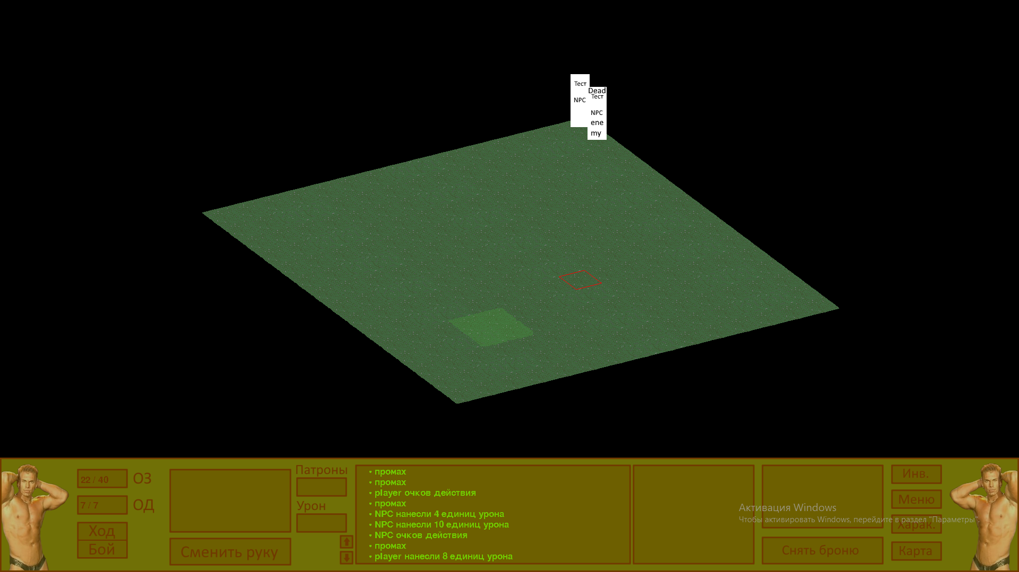
Несколько уровней

Slide 9
Премия за проект
Диметрическое представление игрового мира.
Есть окно паузы.
Оригинальная библиотека - multiprocessing
Возможность изменить разрешение игры без потери работоспособности.

Slide 10
Демонстрация работы проекта
Она скоро будет….

Slide 11
Источники литературы
 | Ссылка | Дата обращения | Название
1. | https://ru.wikipedia.org/wiki/A* | 11.01.2025 | Википедия
2. | https://pg1.readthedocs.io/en/latest/index.html | 02.02.2025 | pygame documentation

Slide 12
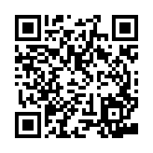
О проекте
https://github.com/Dryjok-pirojok/The_Lost_Dungeon
строк кода: ...

Slide 13
СПАСИБО ЗА ВНИМАНИЕ!
Готовы ответить на Ваши вопросы.

